Slide 1

Zapatillas Duoc: E-Commerce & Retail Analytics
Sistema Web de Retail a medida con Portal E-Commerce y Módulo de Analítica Predictiva de Inventario
Ingeniería en Informática
Escuela de Informática y Telecomunicaciones
Sede Puente Alto

Slide 2


Integrantes del Proyecto
Equipo de Desarrollo
Información General
Bastián Quilodrán
Carrera: Ingeniería en Informática
Israel González
Caso de Estudio: Zapatillas Duoc (Comercio Local de Calzado)
Horacio Vergara
Josías González
Sede: Puente Alto
Luis Alcaide
Año de Ejecución: 2026

Slide 3

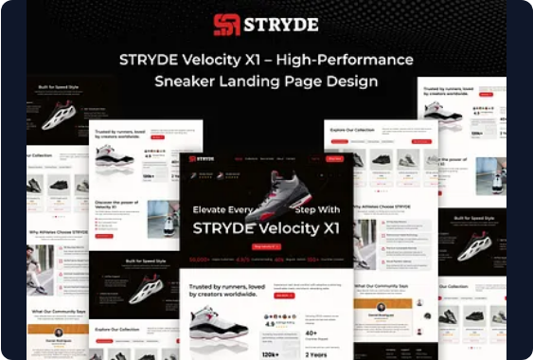
Descripción del Proyecto
Sistema Web y Móvil de Retail desarrollado a medida para Zapatillas Duoc, integrando dos componentes estratégicos:
Portal E-Commerce: Venta directa para clientes con captura transaccional en PostgreSQL en tiempo real.
Motor de Analítica Predictiva: Algoritmos de Machine Learning para predecir demanda de tallas críticas.
Dashboard HQ Admin: Notificaciones automáticas previas al quiebre de stock en modelos top ventas y métricas claves de ventas.

Slide 4
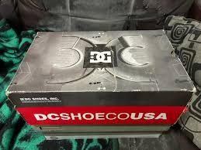
Problemática Actual
1. Ventas Perdidas por Quiebre de Stock: Pérdida estimada de ~$1.800.000 CLP/mes al no contar con tallas populares (9, 10 y 11 US).
2. Falta de Registro Centralizado: Gestión manual de inventario sin e-commerce transaccional en tiempo real.
3. Capital de Trabajo Atrapado: Dinero inmovilizado en bodegas con pares de baja rotación.

Slide 5









Propuesta de Solución
1. Portal Cliente
2. Motor Analytics (ML)
3. Dashboard HQ Admin
Tienda online interactiva con catálogo, filtro por tallas y carrito de compras para capturar ventas directas y registrar transacciones en BD.
Procesa el historial de compras en PostgreSQL para proyectar qué tallas específicas se venderán en las próximas semanas.
Panel de administración con alertas de bajo stock, métricas clave de ventas y sugerencias automáticas de reposición.

Slide 6


Propuesta de Valor Comercial
Sin Software (Operación Actual)
Con Software (Inversión $3.2M)
Pérdida por quiebres: ~$1.800.000 CLP/mes en clientes que no hallan su talla.
Recuperación de ventas: Captura de +$1.100.000 CLP/mes al evitar quiebres.
Inventario inmovilizado: $15.000.000 CLP estancados en stock de baja rotación.
Capital liberado: Optimización de $3.500.000 CLP en compras eficientes.
Margen reducido: Ventas forzadas con liquidaciones agresivas de hasta 35% de descuento.
Retorno de Inversión (ROI): Recuperación total de la inversión en solo 3 a 4 meses.

Slide 7

Objetivo General
Desarrollar una plataforma web integral que combine la venta E-Commerce y el análisis predictivo de inventario, reduciendo los quiebres de stock en tallas clave y rentabilizando la operación de Zapatillas Duoc con una inversión acotada.

Slide 8
Objetivos Específicos
Construir el Portal E-Commerce: Tienda web con catálogo interactivo y registro transaccional automatizado.
Diseñar la BD Relacional: Base de datos PostgreSQL para consolidar usuarios, compras e inventario por talla.
Implementar Motor Predictivo: Algoritmo en Python para proyectar necesidades de reposición según patrones de venta.
Desplegar Dashboard HQ: Panel de control administrativo para visualización de métricas, stock crítico y alertas preventivas.

Slide 9


Alcances del Sistema
Qué SÍ hace el Sistema
Qué NO hace el Sistema
Catálogo y Compras: Selección de tallas, carrito y registro en BD.
No gestiona el transporte físico o logística de despacho a domicilio.
Gestión BD: Almacena ventas e inventario actualizado en tiempo real.
No realiza facturación electrónica con SII (emite comprobantes web).
Predicción: Alertas preventivas antes de agotar tallas demandadas.
No procesa pagos multimoneda internacionales.
Dashboard: Indicadores clave (KPIs) para la toma de decisiones.

Slide 10









Usuarios y Roles del Sistema
Cliente Comprador
Administrador HQ
Operador Bodega
Navega por la tienda web, realiza compras de calzado, filtra por modelo/talla y consulta el estado de sus pedidos en línea.
Gestiona el catálogo, revisa ventas totales, analiza proyecciones de demanda y confirma órdenes de reabastecimiento.
Consulta alertas puntuales de stock crítico para reorganizar el inventario físico en la tienda y recepcionar pedidos.

Slide 11
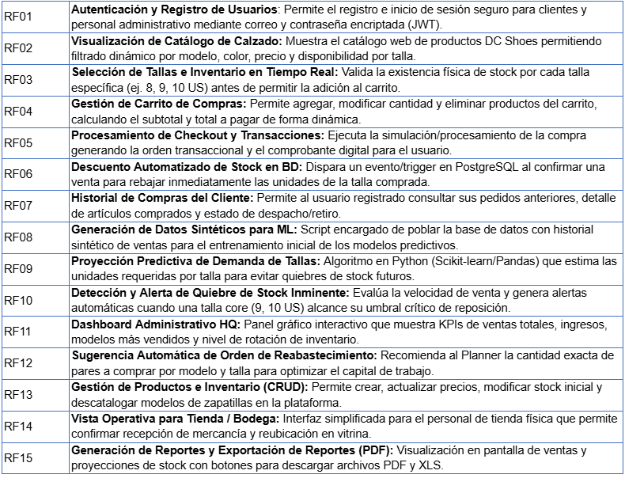
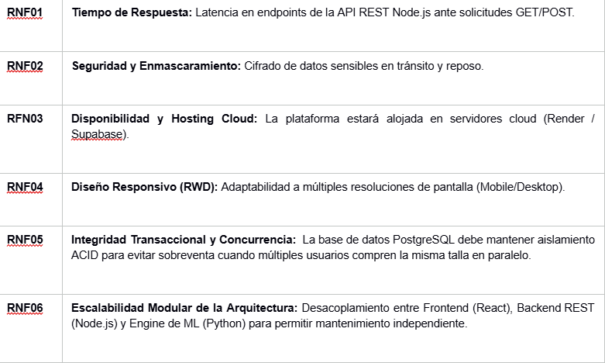
Lista de Requerimientos

Slide 12
Mockups del Sistema
Interface E-Commerce & Dashboard HQ
Portal Cliente: Navegación fluida con selección de modelo, talla y pago en un clic. Registro inmediato en PostgreSQL.
Dashboard Predictivo: Panel de control con alertas visuales (ej. "Comprar 12 pares Talla 10 US") para prevenir la pérdida de ventas.

Slide 13
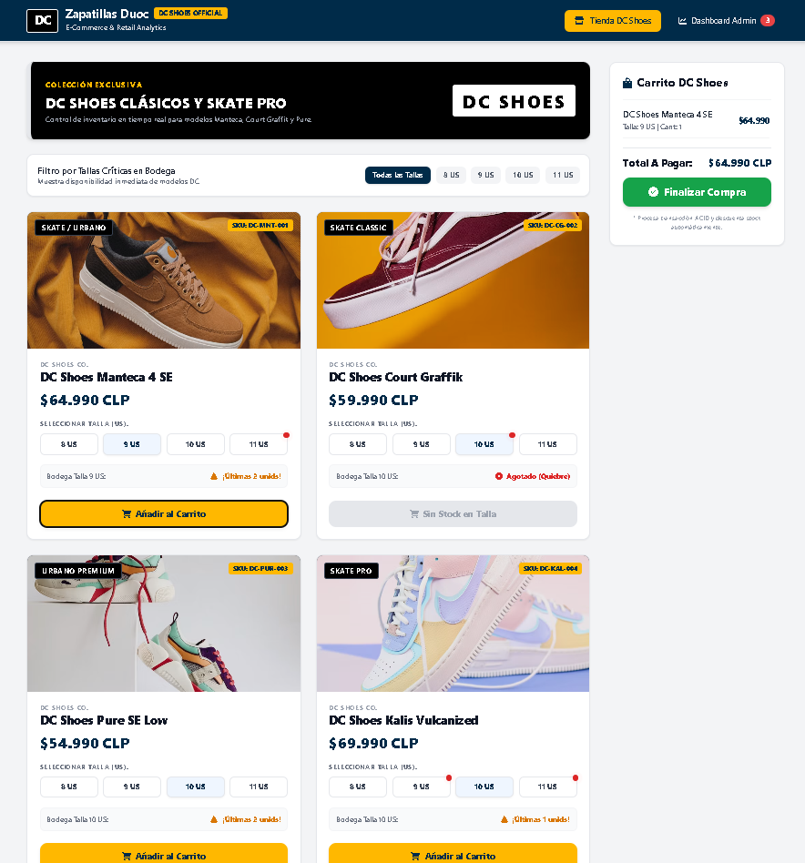
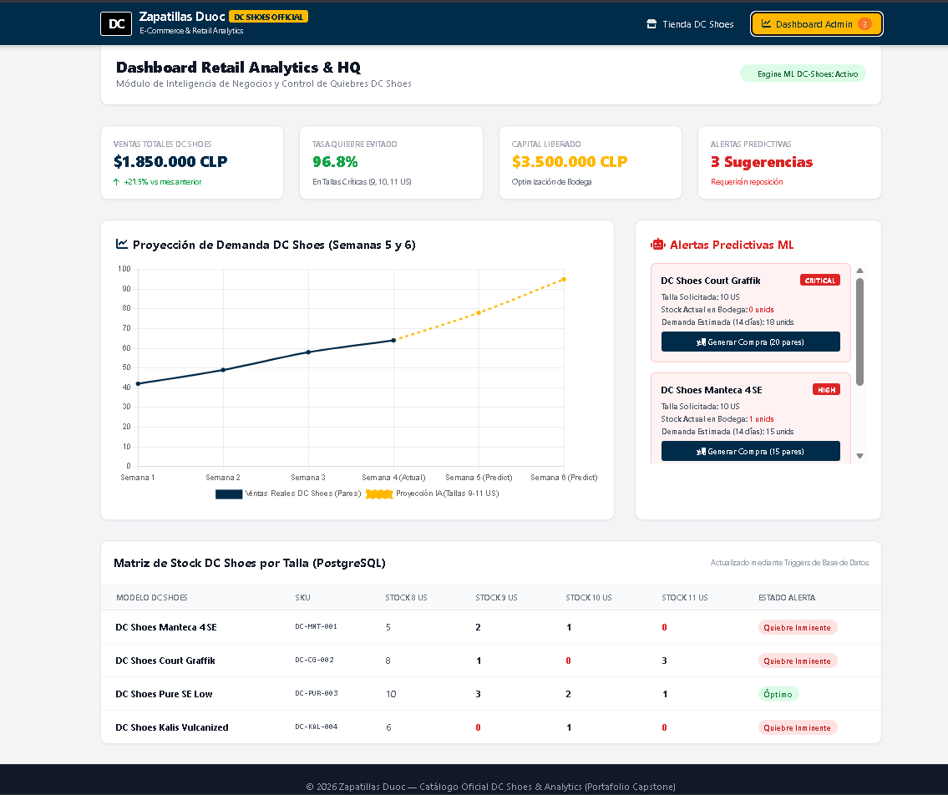
Mockups

Slide 14
Hitos Importantes y Costos
Nombre Fase / Hito | Fechas | Costos Estimados (CLP)
Fase 1: E-Commerce Cliente & BD PostgreSQL | Mes 1 | $800.000 CLP
Fase 2: Engine Analytics & Algoritmo Predictivo | Mes 2 | $1.000.000 CLP
Fase 3: Dashboard HQ & Vista Operativa Bodega | Mes 3 | $900.000 CLP
Fase 4: Despliegue Cloud, Pruebas y Puesta en Marcha | Mes 4 | $500.000 CLP
Costo Total del Proyecto: | $3.200.000 CLP

Slide 15










Stack Tecnológico
Python ML
PostgreSQL
Frontend Web
Cloud Deploy
Motor analítico desarrollado en Python para modelos predictivos de series temporales y estimación de demanda.
Base de datos relacional robusta e hiper-escalable para consolidar inventarios, clientes y transacciones.
Interface responsiva en React/HTML5 para el Portal E-Commerce y el Dashboard Administrativo.
Servicios en la nube con altos estándares de seguridad y latencia reducida (< 2 segundos).

Slide 16

Impacto Financiero Prometido
Rentabilidad Inmediata
3-4
Con una inversión inicial acotada de $3.200.000 CLP, el sistema recupera más de $1.100.000 CLP mensuales en ventas anteriormente perdidas por falta de stock.
Meses para el ROI Total
Además, libera $3.500.000 CLP de capital de trabajo inmovilizado en compras ineficientes durante los primeros 6 meses.

Slide 17
Conclusión
El proyecto Zapatillas Duoc: E-Commerce & Retail Analytics demuestra cómo la tecnología puede transformar una problemática real del comercio local en una oportunidad de mejora y crecimiento.
Mediante la integración de un portal E-Commerce, una base de datos PostgreSQL, un motor de analítica predictiva y un dashboard administrativo, se propone una solución capaz de centralizar las ventas, mejorar la gestión del inventario y anticipar posibles quiebres de stock.
De esta manera, el sistema no solo busca recuperar ventas que actualmente se pierden por falta de tallas disponibles, sino también optimizar las compras y reducir el capital inmovilizado en productos de baja rotación.
En conclusión, Zapatillas Duoc entrega una solución tecnológica escalable, orientada a la toma de decisiones basada en datos y con un impacto comercial concreto, demostrando el valor de la Ingeniería en Informática para resolver necesidades reales de una empresa.

